Slide 1
Les 4 VT
Risico-analyse
Podcast maken - luisteren

Slide 2
Opbouw van de les:
Tijd om podcast af te maken
Risico-analyse
Podcasts luisteren

Slide 3
Fyre -documentaire
Wat ging hier mis?
Locatie
Inrichting terrein
Slecht weer
Planning

Slide 4
Inrichting:
Inrichting van je locatie om congestie tegen te gaan:
Het goed inrichten van je terrein kan veel problemen voorkomen. De kunst is om met je inrichting een mensenmassa te verleiden om de juiste looprichting te volgen. Congestie zorgt voor onrust en mogelijk onveilige situaties. Congestie is het vastlopen van mensenmassa’s.

Slide 5
Congestie tegengaan
Informatie te verstrekken (borden, banners + uitleg waarom er gewacht moet worden)
Inrichting van logisch en eenvoudig houden.
Voorkomen dat mensen massa in tegengestelde richting gaan (Loveparade)
Monitoren aantal mensen met m2 (3 / m2)
Programmering. (niet op de zelfde tijd stoppen/starten)
Voorkomen van agressie (beter hostess dan uitsmijter)
Creëer bufferzones
Gebruik camera’s op knelpunten
Ervaren mensen

Slide 6
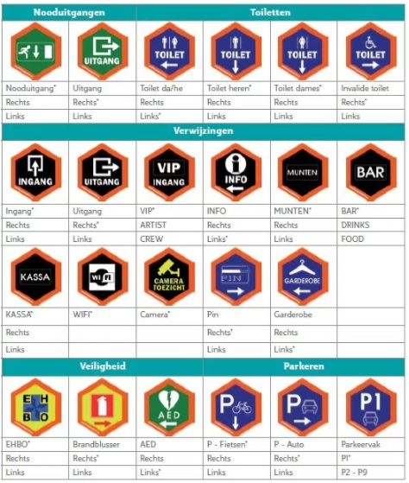
Daarom
Signing!

Slide 7
Risico-analyse
Het regionaal evenementenbesluit kent de afspraak dat er bij aandachtsevenementen (eventueel) of risico evenementen (altijd) een veiligheidsoverleg (vergunningverlener, parate diensten en organisator) bijeenkomt.
Om de veiligheid te kunnen waarborgen is het raadzaam dat er een risicoanalyse van het evenement wordt uitgevoerd.

Slide 8
Type evenementen
Regulier (laag risico)
Aandacht (beperkt risico)
Risico (hoog risico)

Slide 9
Veiligheidsketen
proactie; het inkaderen van de risico’s;
preventie; het opleggen van maatregelen;
preparatie; het voorbereiden van de bestrijding;
repressie; het optreden bij incidenten;
nazorg.

